Slide 1

TravelPoints
Balint Simina Monica
Dascal Raluca Georgiana
Tintesan Cristiana
Pop Sergiu Bogdan
Gavra Mihai Paul
Manici Valentin Dan

Slide 2







Cerintele proiectului
Se cere dezvoltarea unei aplicatii pentru oferi informatii turistilor despre diferite locatii si obiective turistice.
Turist
Administrator
Inregistreaza diferite obiective turistice specificand locatia si descrierea lor in format text si audio.
Sterge /Modifica sau adauga detalii despre obiectivele existente in platforma
Vizualizeaza informatii (grafice) despre cele mai vizitate obiective si locatii si despre frecventa vizitelor pe ore in cadrul unei zile si despre frecventa vizitelor pe luni in cadrul unui an.
Turist
Poate sa caute diferite obiective turistice
Poate sa vizualizeze informatiile text sau sa asculte fisierele audio corespunzatoare unui obiectiv/locatii selectate (neautentificat)

Slide 3

Balint Simina-Monica
BACKEND: Testarea endpoint-urilor aplicatiei
BACKEND SI FRONTEND: Realizarea de code review si deploy
FRONTEND: Testarea manuala a functionalitatilor
Task 1: In aditia Unit testing-urilor realizate de catre Sergiu am verificat fiecare endpoint al aplicatiei pentru a testa functionalitatea cu ajutorul aplicatiei Postman.
Task 2: De fiecare data cand s-a facut un merge request pe front am verificat toate scenariile de testare pentru a ma asigura ca totul e functioneaza cum trebuie.
Task3: Am facut code review la fiecare story si deploy intermediar pentru a avea variante partiale ale aplicatiei si pentru a putea inchide anumite user story-uri.

Slide 4
Sugestii imbunatatire
Realizarea de teste automate pe partea de frontend
Verificarea mai in detaliu a componentelor fiecarui membru al echipei
Planificarea unor discutii mai organizate cu echipa

Slide 5
Dascal Raluca-Georigana
BACKEND: Definirea entitatii User si implementarea operatiilor CRUD asupra acesteia
BACKEND: Definirea entitatii Wishlist si implementarea operatiilor CRUD asupra acesteia
BACKEND: Implementarea functionalitatii de autentificare
FRONTEND: Adaugarea unui form pentru autentificare
Task 1 – Task2 : Pentru realizarea acestui task am respectat conceptul Layered architecture implementand urmatoarele nivele: Model -> Repository -> Service -> Controller.
Task 3: Pentru realizarea functionalitatii de autentificare am implementat o metoda care cauta un user in functie de username si verifica daca parola introdusa si cea salvata in baza de date coincid.
Task4: Form-ul creat pentru autentificare contine doua campuri: username si parola, cel din urma avand optiunea de a selecta daca continul este vizibil sau ascuns. In cazul unor credentiale gresite se va afisa un mesaj de eroare.

Slide 6
Sugestii imbunatatire
Validarea datelor introduse pentru adaugarea unui user pe backend
Dezvoltarea securitatii aplicatiei
Imbunatatirea elementelor grafice

Slide 7
Ținteșan Cristiana
BACKEND: Definirea entitatii Attraction si implementarea operatiilor CRUD asupra acesteia.
BACKEND: Definirea entitatii Review si implementarea operatiilor CRUD asupra acesteia.
FRONTEND: Realizarea operatiei de adaugare a unei noi atractii turistice.
In cadrul primului sprint am avut de realizat trei task-uri. Pe partea de backend, pentru realizarea cerintelor am utilizat Layered Architecture: entitatile care sunt reprezentari ale tabelor stocate in baza de date, DTO’s + Converter pentru a face legatura dintre backend si frontend si pentru a realiza conversiile dintre entitati si dto, repository, services unde este inclusa partea de business logic si controller pentru a putea prelua request-urile primite de pe partea de frontend.
Pentru task-ul de adaugare a unei noi atractii am creat un modal in care sunt incluse cinci textfield-uri. Butonul de add este vizibil doar daca utilizatorul este logat cu contul de admin.

Slide 8
Sugestii imbunatatire
Refactorizarea codului
Realizarea unui design mai prietenos
Realizarea validarilor pentru adaugarea unei atractii si pe partea de backend

Slide 9


Pop Sergiu Bogdan
Configurarea initiala a proiectului (BACKEND, DB, FRONTEND)
BACKEND: Definirea entitatii VisitedAttraction si implementarea operatiilor CRUD asupra acesteia.
BACKEND: Unit teste pentru entitati
Task 1 : Proiectul de backend este realizat pe arhitectura Spring Framework, iar cel de frontend cu ajutorul librariei React Js.
Specific bazei de date este doar fisierul application.properties, unde se afla datele de conectare, iar tabelele au fost generate automat din cod folosind specificatia JPA.
Task 2:
Task 3 : Unit testele au fost realizate cu ajutorul cadrelor de testate JUnit si Mockito, acestea cuprinzand operatiile CRUD pe utilizatori, atractii, recenzii, wishlist.

Slide 10
Sugestii imbunatatire
Reducerea timpilor de rulare a stagiilor pe git
Adaugarea de comentarii care sa contina explicatii despre rol si functionalitate
Adaugarea unor validari pentru inserarea unei atractii deja vizitate
Folosirea unui sablon pentru unit teste

Slide 11
☺Gavra Mihai-Paul☺
BACKEND: Definirea entitatii AttractionPackage + CRUDs
BACKEND: Operatiunea de Register user cu validare
BACKEND: Operatiunea de Reset Password
FRONTEND: Adaugare form de Register + Navbar
Task 1: Folosirea arhitecturii Layered pe urmatoarele nivele: Model -> Repository -> Service -> Controller folosind DTO-uri si converter-uri.
Task 2: Un controller ce expune un API care primeste un userDTO, il valideaza si salveaza userul sau respinge requestul.
Task3: Implementarea unui navbar responsive pentru diferite roluri cu diferite functionalitati + Sign-in form intr-un Modal + validare campuri.
Task4: Adaugare de API care primeste un ResetPasswordDTO, il valideaza si salveaza modificarile sau il respinge.
Task5: Adaugarea intr-un Modal a unui form de Reset Password + validare.
FRONTEND: Adaugare form de Reset Password

Slide 12
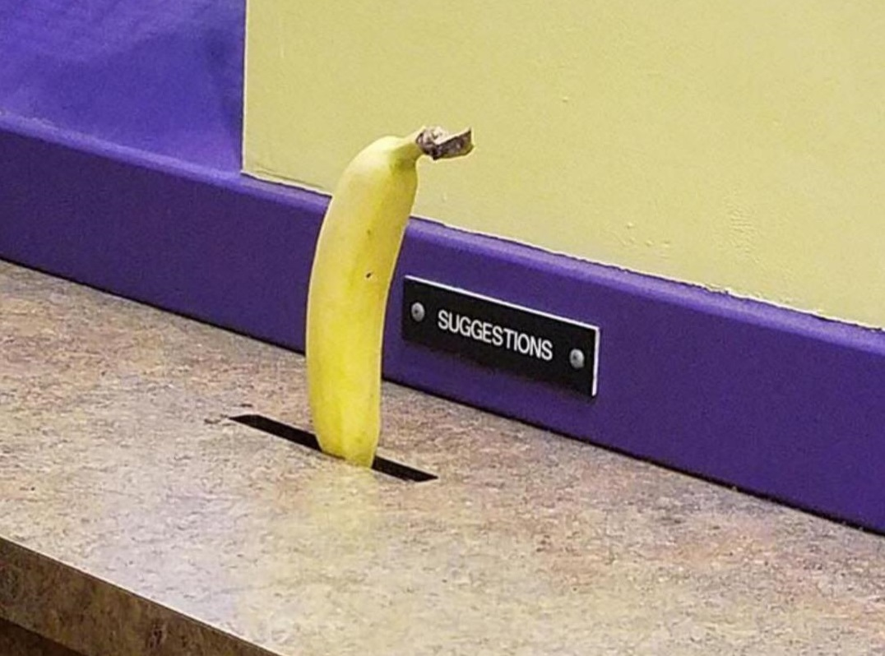
Sugestii imbunatatire

Slide 13
Manici Valentin-Dan
FRONTEND: Realizarea unui cardlist pentru atractii.
FRONTEND: Realizarea de grafice pentru cele mai vizitate obiective si locatii
FRONTEND: Realizarea unui searchbar pentru a gasi atractiile dorite, in functie de nume sau locatie.
FRONTEND: Realizarea de grafice pentru a vizualiza frecventa vizitelor pe ore in cadrul unei zile si frecventa vizitelor pe luni in cadrul unui an.
Task 1: Atractiile se randeaza sub forma unei liste de Cards, Card-ul a fost creat folosind libraria “mui”, fiecare card este specific atractiei, actiunile de update, delete, visited se realizeaza direct pe card
Task 2 si 3: Realizez filtrarile necesare pe lista primita, pe front, iar graficele le-am realizat folosind libraria “react-chartjs-2”
Task4: Pentru search filtrez lista de atractii curenta din BD

Slide 14
Sugestii imbunatatire
Ora la care atractia a fost vizitat ar trebui sa se introduca automat in baza de date prin intermediul unui API care are access la locatia vizitatorului si care verifica cand locatia utilizatorului coincide cu cea a atractiei respective, astfel se elimina necesitatea unui buton de data si a actiunii suplimentare efectuate de utilizator

Slide 15
Overview
Aspecte pozitive:
Am reusit sa facem tot ceea ce ne-am propus in acest sprint
Am invatat sa lucram ca o echipa profesionista
Aspecte negative:
Membrii echipei au avut task-uri cu diferite nivele de dificultate
Am avut dificultate in a comunica si unele task-uri au fost realizate pe ultima suta de metri
Imbunatatiri pentru sprint-ul al doilea:
Impartirea task-urilor intr-un mod mai egal
Implementarea acestora pe tot parcursul sprint-ului
Comunicare mai buna in echipa

Slide 16
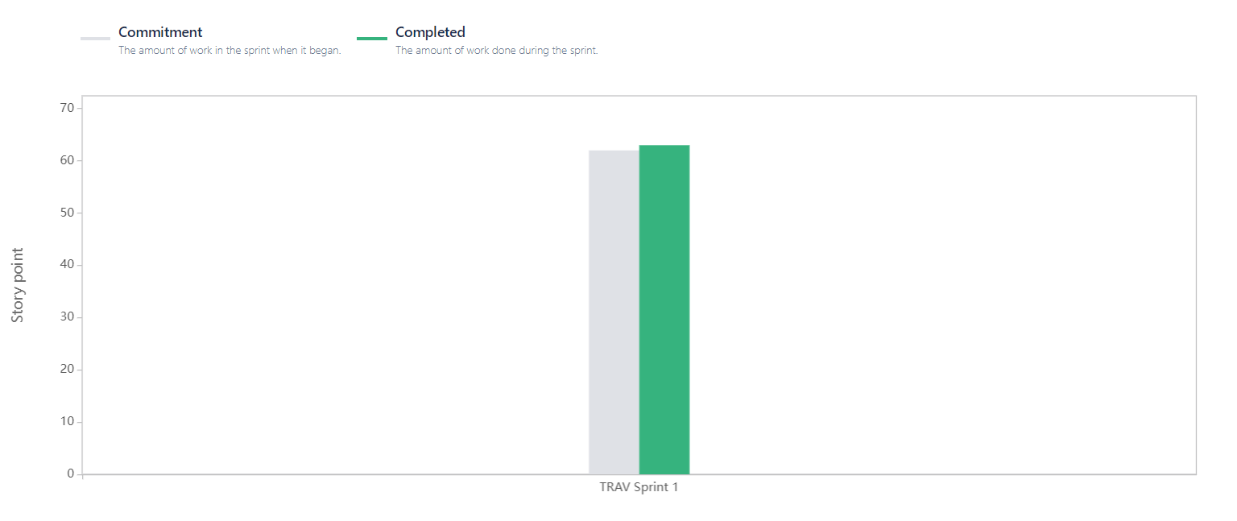
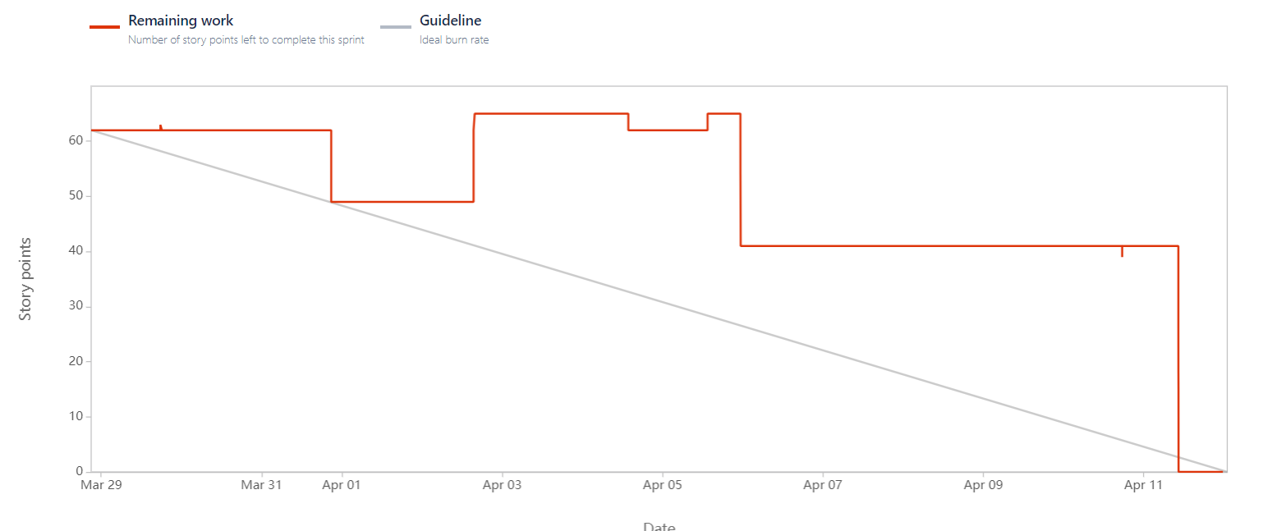
Velocity

Slide 17
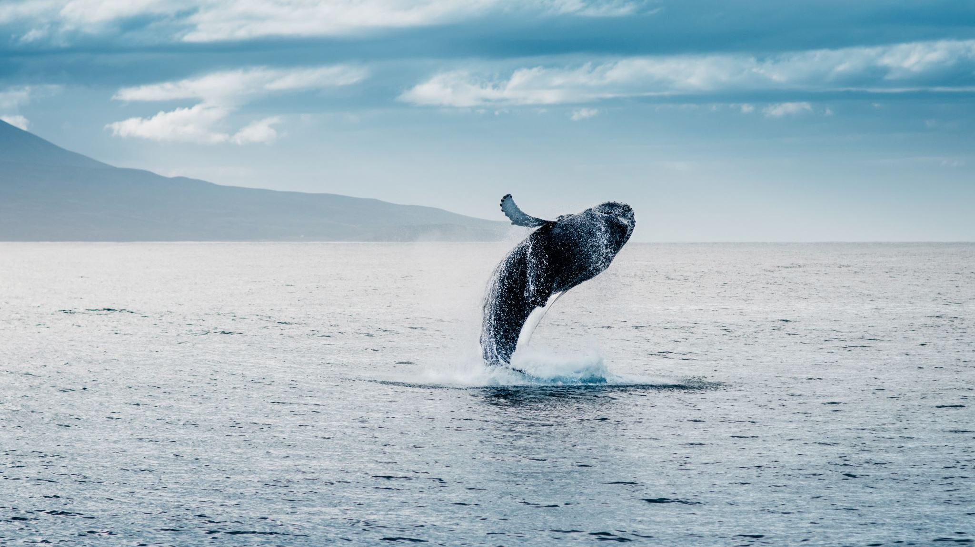
Ç'est fini la comédie

